Slide 1

OHAŘE 2009
kronika obce trochu jinak

Slide 2
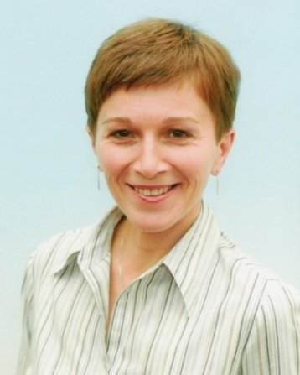
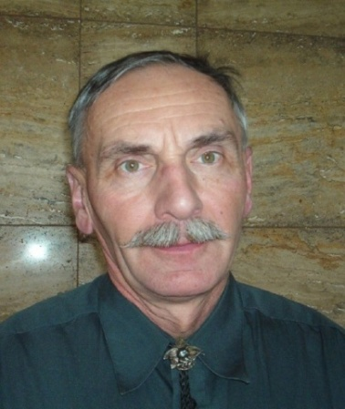
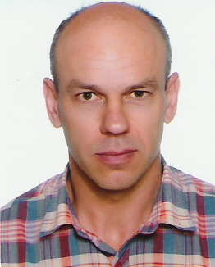
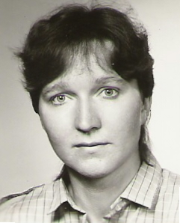
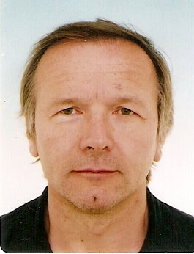
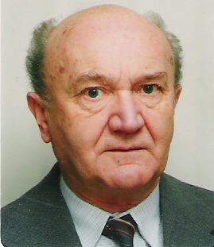
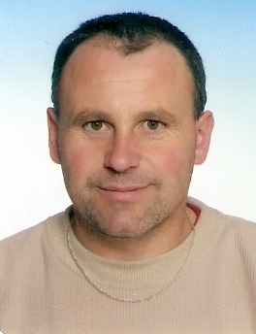
Zastupitelé obce
V. Obešlová
V. Klepal
L. Michálek
S. Smolíková
P. Mazura
B. Dostál
F. Dostál

Slide 3
Leden
5. 1. Sněžení po celý den
6. 1. Přerušení dodávky elektřiny, práce v areálu Obalovny Hájky
6. 1. Nabytí právní moci stavebního povolení na kanalizaci a ČOV
9., 11. 1. Ježdění aut na fotbalovém i asfaltovém hřišti, šetřeno Policií ČR
19. 1. Vyjádření Mons. Sochy (generál. vikáře) k nepovolení vánočního koncertu
20. 1. Kolínský PRES – Likvidování hřiště, Beseda s R. Šulcem
22. 1. Odhalená tvář Íránu, Roman Šulc, beseda
24.1. Michal Obešlo, č.p. 46, Lucerna - maturitní ples
29. 1. Bulíčková Jiřina, č.p. 4, 70 let
Nové internetové stránky obce – firma Galileo, Chomutov
Mrazy, slunečno, sněžení jen začátkem měsíce, velké oteplení v týdnu od 19. 1., během týdne bylo po sněhu

Slide 4
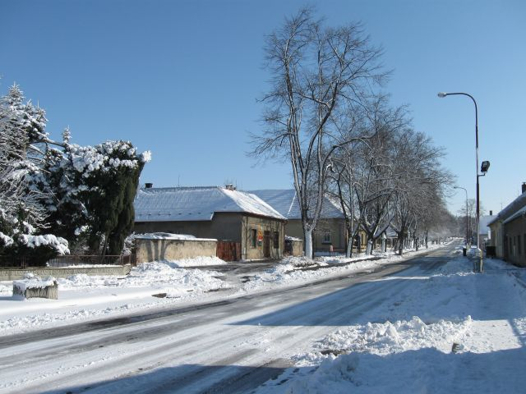
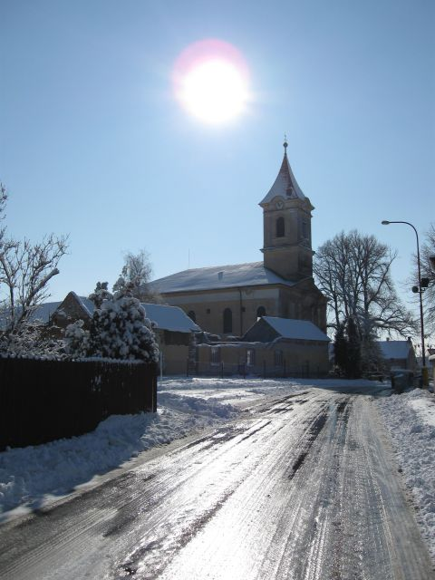
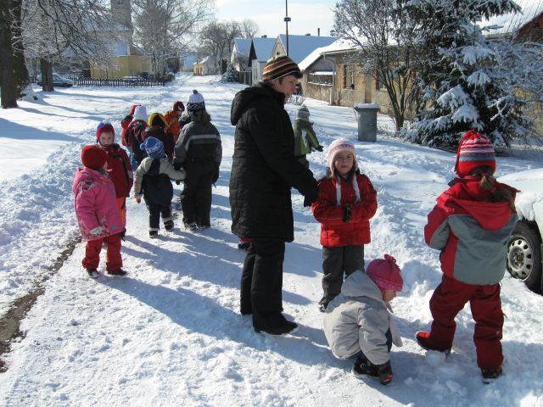
Leden

Slide 5
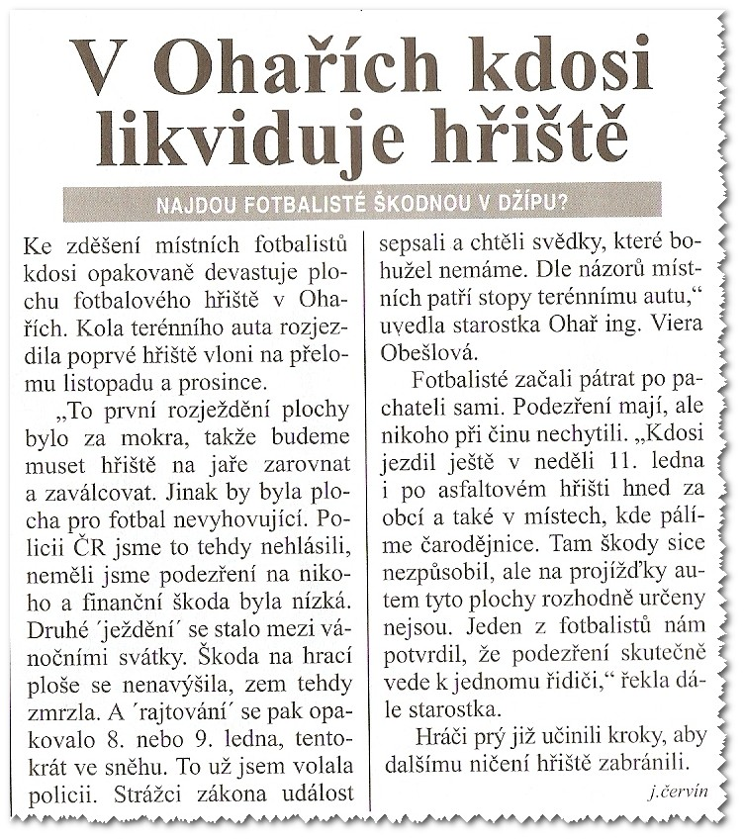
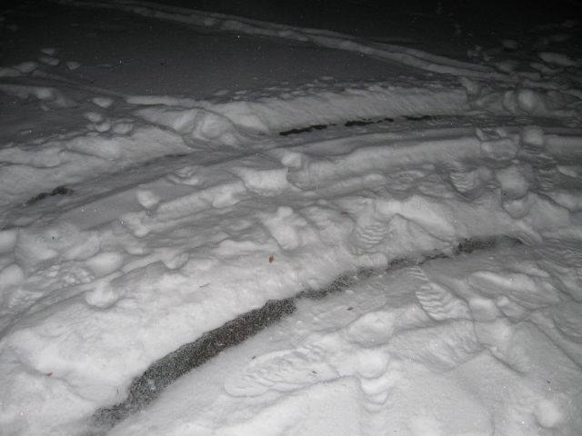
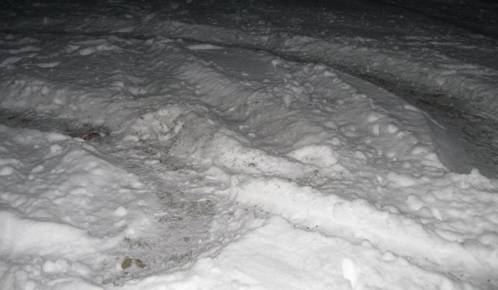
Leden

Slide 6
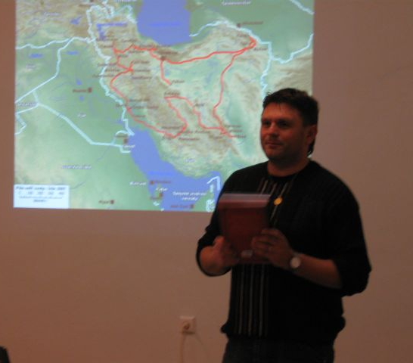
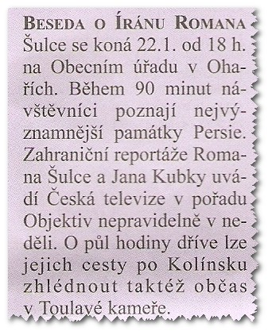
Leden

Slide 7
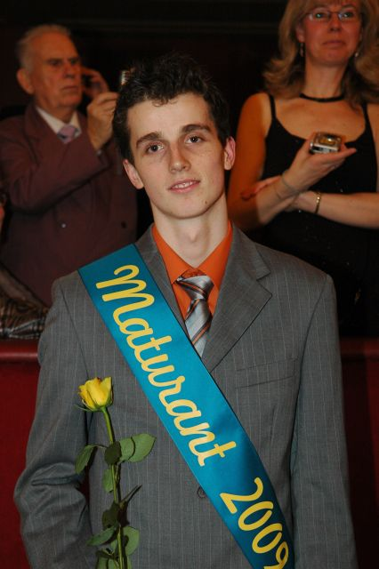
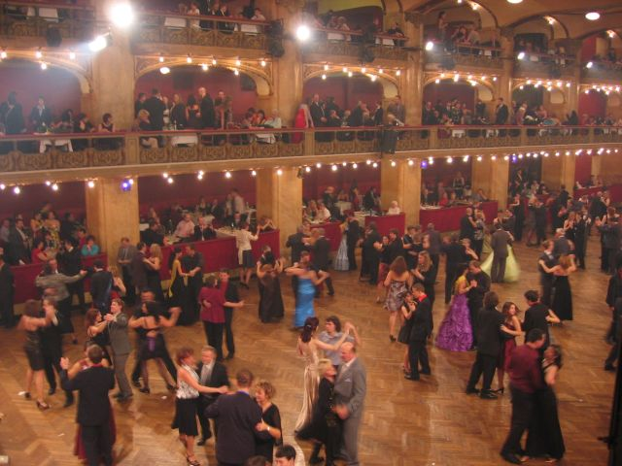
Leden

Slide 8
Únor
2. 2. Podání žádosti na Úřad práce v Kolíně – VPP
2. 2. Podpis dodatku ke smlouvě s firmou SOP – kombinovaný svoz odpadu
4. 2. † Tomášek Jaroslav, č.p. 68, 17.12. by slavil 90 let
4. 2. Podání žádosti o dotaci na MMR – dovybavení zahrady MŠ
7. 2. Počasí jak na jaře, pak ochlazení, trochu nasněžilo, teploty lehce pod 0°C
10. 2. Dopis Mons. Sochovi, generálnímu vikáři, nepovolení vánočního koncertu
11. 2. První zmínka o petici za skácení lip (J. Klička)
12. 2. Žádost o posouzení stavu lip – AOPK Praha, i s fotografiemi lip
12. 2. Cizinecká policie – Long Le – trvalý pobyt v Ohařích?
21. 2. Ples, KOŽ
23. 2. Kolínský deník, Děti z Ohař dobývají Evropu
25. 2. Mazura Václav, č.p. 76, 80 let
16. 2., 17. 2., 24. 2. Sněžení

Slide 9
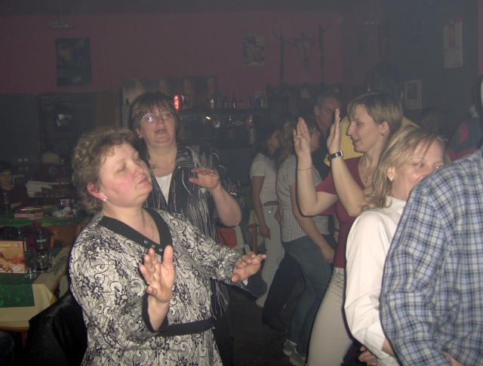
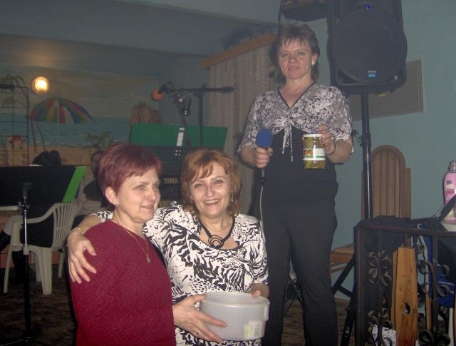
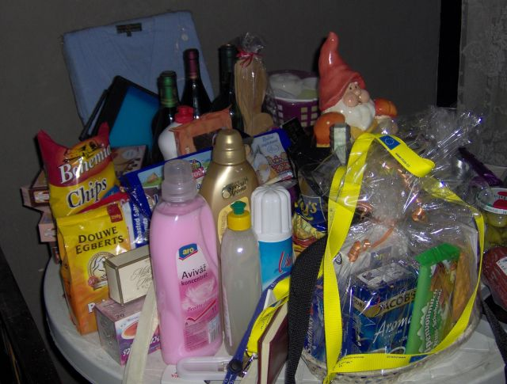
Únor

Slide 10
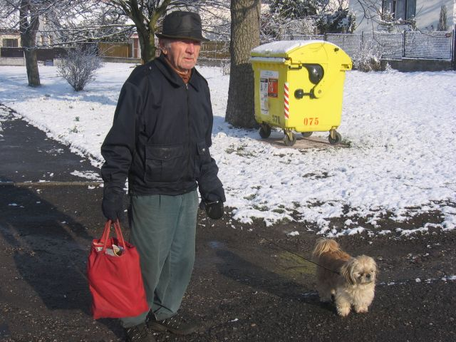
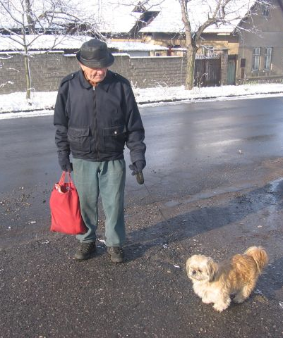
Únor

Slide 11
Březen
2. 3. Nástup paní Weisserové na VPP na poloviční úvazek, p. Bukač na DPP
7. 3. Dětský karneval v restauraci u Peštů, KOŽ
9. 3. Forejt Josef, č.p. 5, 80 let
10. 3. Den malých obcí, Praha
12. 3. Smlouva o převodu vlastnictví 5 zásahových kompletů pro JPO V.
12. 3. MAS - Zálabí, valná hromada v Týnci nad Labem
16. 3. Žádost o koncert v kostele, Stabat Mater
16. 3. Výpověď ze smlouvy s firmou 3L studio
17. 3. Posílení (RAM, hard disk) PC pro účetní
17. 3. Silnější vítr v noci, ráno menší nepořádek na obci
17. 3. Zaslání žádosti o dotaci pro JSDH – celk. náklady 37 500,- Kč
18. 3. Seminář Datové schránky, Pardubice
19. 3. Špinková Věra, č.p. 90, 60 let
19. 3. Sněžení, výrazné ochlazení až do konce měsíce

Slide 12
Březen
20. 3. Dovezení popelnic na bioodpad
21. 3. Vysazování boroviček, pozemek parc.č. 957/2, KOŽ
24. 3. Veřejné zasedání OZ, promítnutí Fotokroniky obce za rok 2008
25. 3. Žádosti o grant z programu Partnerství pro Kolínsko, ošetření stromů
25. 3. Revize elektrorozvodů, Netík
27. 3. SUS Kutná Hora, čištění silnic
27. 3. Mons. Socha, povolení velikonočního koncertu
28. 3. Prodejní výstava „Velikonoční inspirace“, Petra Doležalová, Žiželice
28. 3. Výroční schůze, KOŽ
29. 3. Psi p. Krejčíka zakousli Forejtovým 3 slepice
30. 3. P. Cyril Solčáni, povolení koncertu
Neudělení dotace z POV 2009 – prodloužení veřejného osvětlení
Neudělení dotace z Fondu sportu a volného času – dovybavení asfaltového hřiště
Udělení dotace 20 000,- Kč na knihovnu – nábytek na zřízení čtenářského koutku

Slide 13

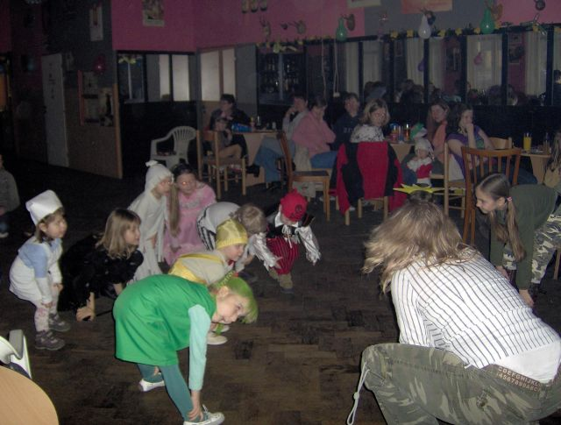
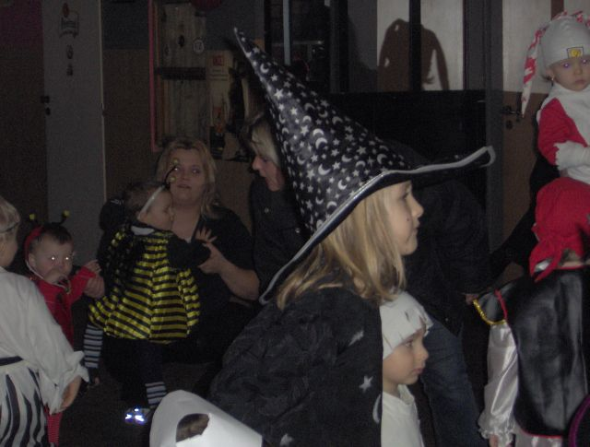
Březen

Slide 14
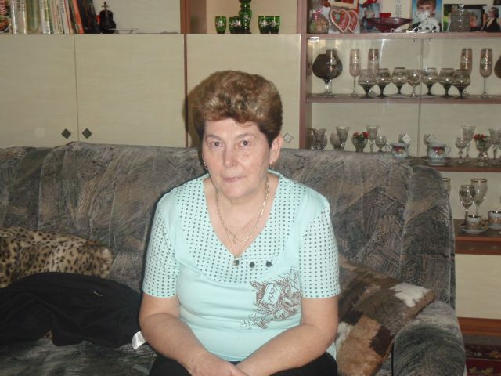
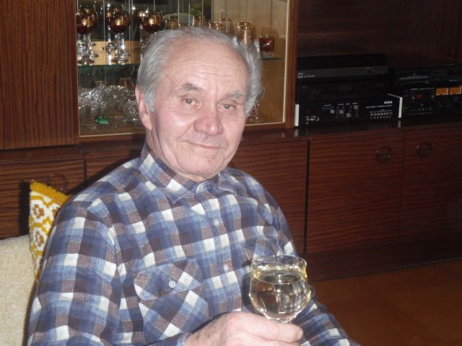
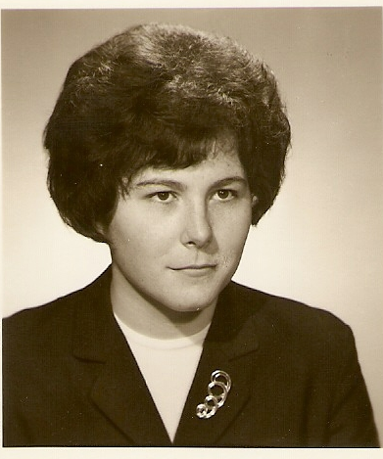
Březen

Slide 15
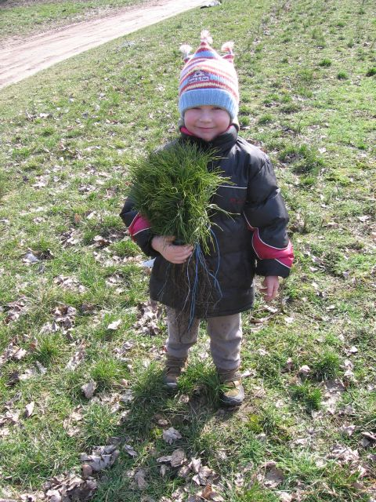
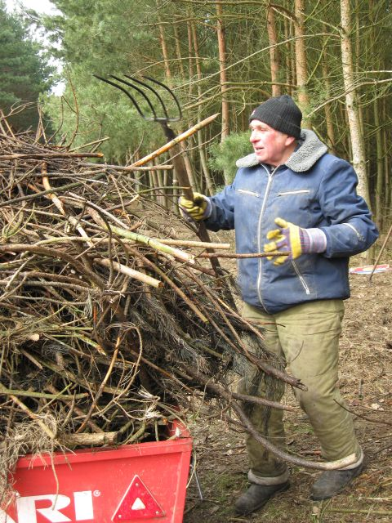
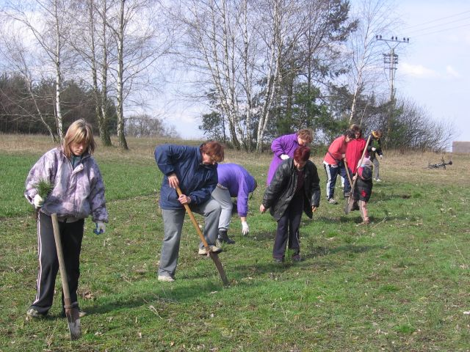
Březen

Slide 16
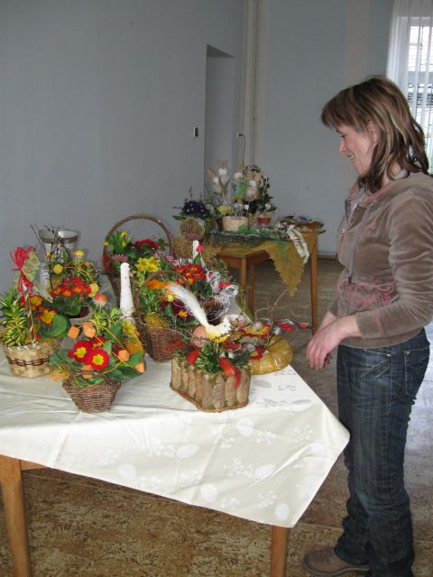
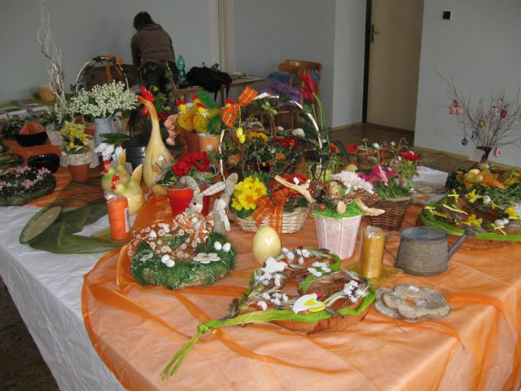
Březen

Slide 17
Duben
2. 4. Uvedení spisové služby KEO-X do provozu, p. Snížek
3. 4. Začíná vydávání popelnic na bioodpad
5. 4. Stabat Mater, Pergolesi – smyčcový kvartet a dva sólové ženské hlasy
9. 4. Oprava rozhlasu u č. p. 3, pan Figar, Tři Dvory
9. 4. Zaslání žádosti o dotaci z FROM Středočeského kraje – veřejné osvětlení
14. 4. Vymetání komínů, pan Hladík
15. 4. Vyřazení žádosti o dotaci z programu FROM (jen na rekonstrukci )
16. 4. Žádost o udělení výjimky v programu FROM
18. 4. Svatební den pro Janu Hrábkovou, č.p. 72
22., 23. 4. Školní inspekce v MŠ Ohaře
23. 4. Kontrola hospodaření obce za rok 2008 – bez závad
29. 4. Návštěva pracovníků AOPK Praha – posouzení stavu stromů v obci
30. 4. Pálení čarodějnic, noční hlídka B. Březina, I. Valášek, V. Louman

Slide 18
Duben
Vysypávání krajnic u komunikace 327/19 „Na Průhon“ – SÚS Kutná Hora
Nová udírna na fotbalovém hřišti, TJ Union Ohaře
Oprava laviček a houpaček, p. Klepal
Krásné počasí, i přes Velikonoce, denní teploty nad 20 °C, sucho
Koncem měsíce několikadenní silnější vítr, ale slunečno a sucho

Slide 19
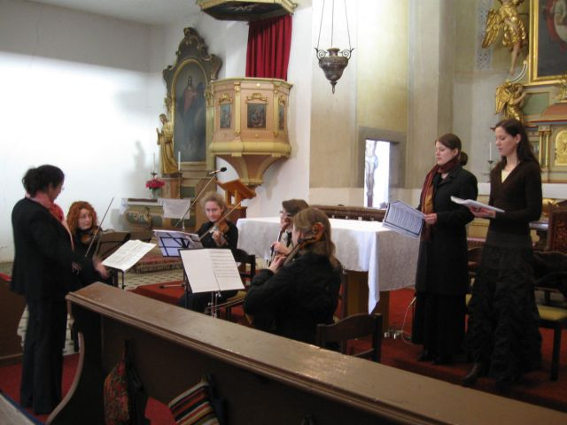
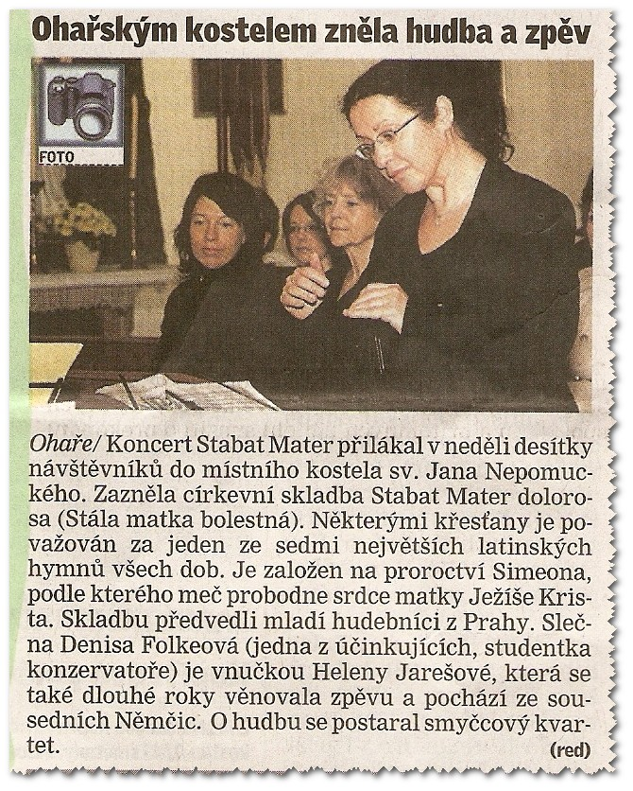
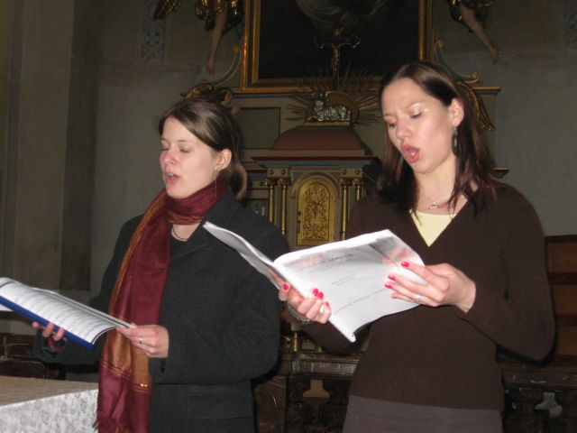
Duben

Slide 20
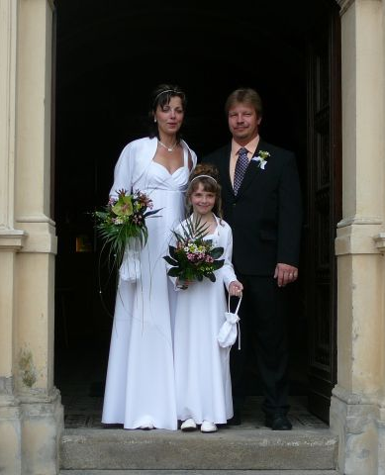
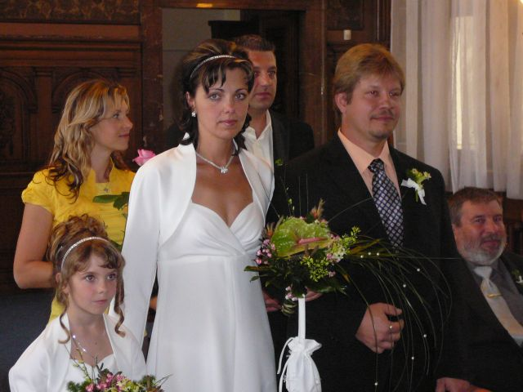
Duben

Slide 21
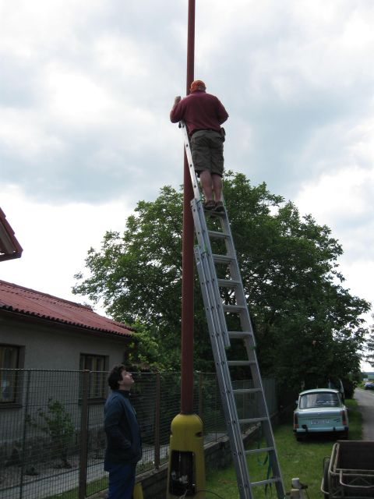
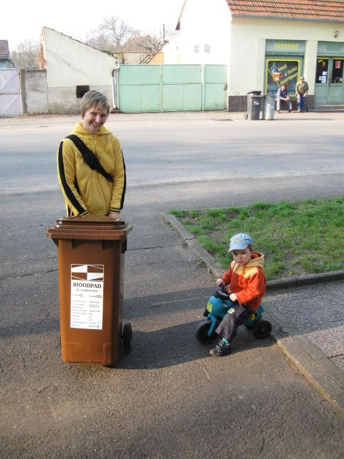
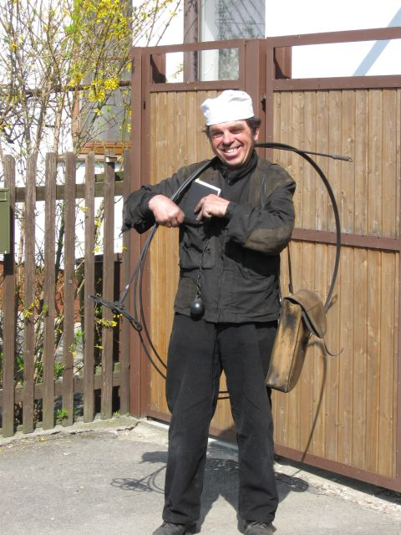
Duben

Slide 22
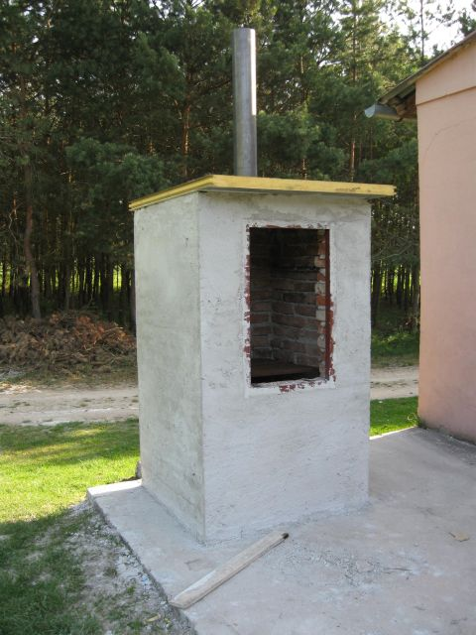
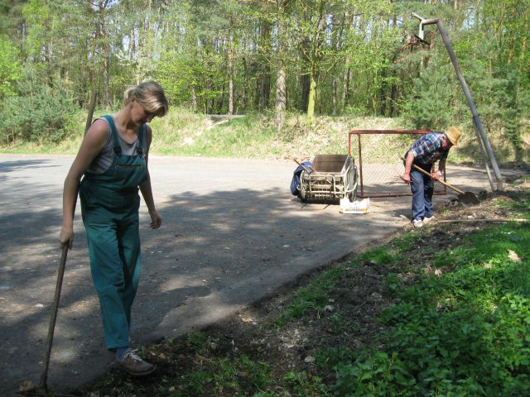
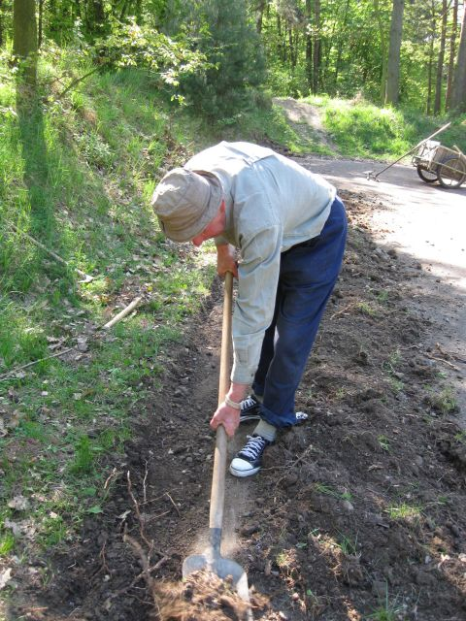
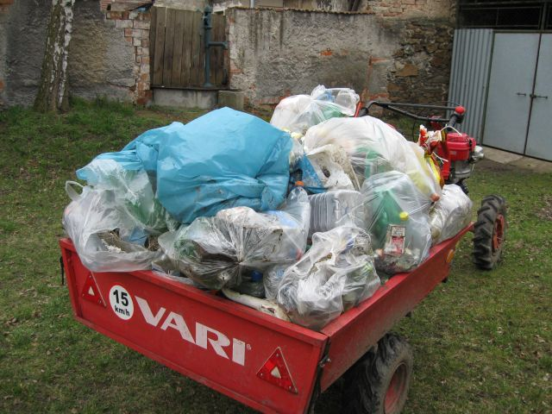
Duben

Slide 23
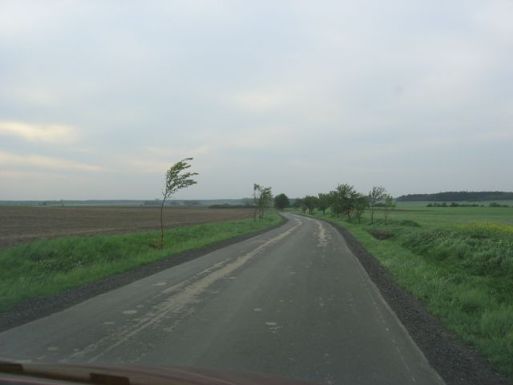
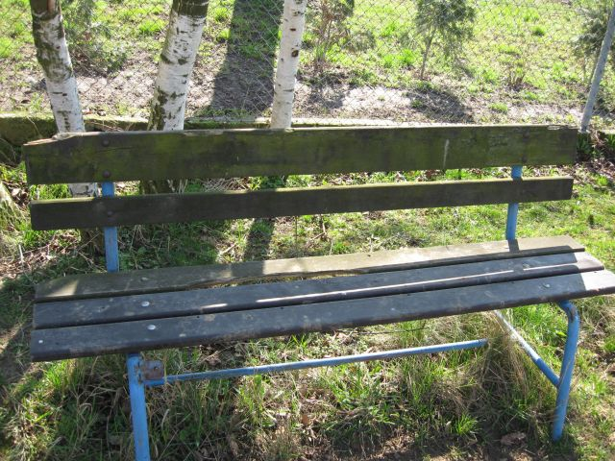
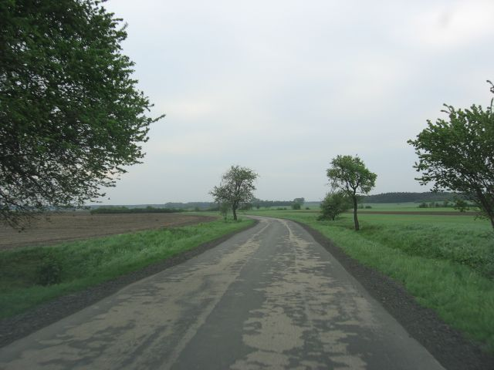
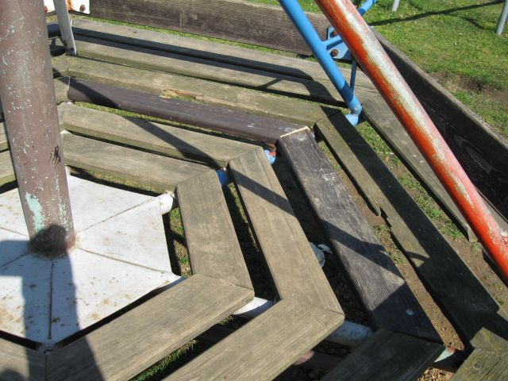
Duben

Slide 24
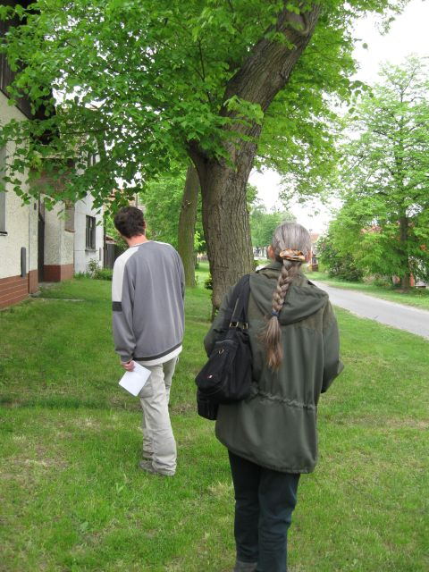
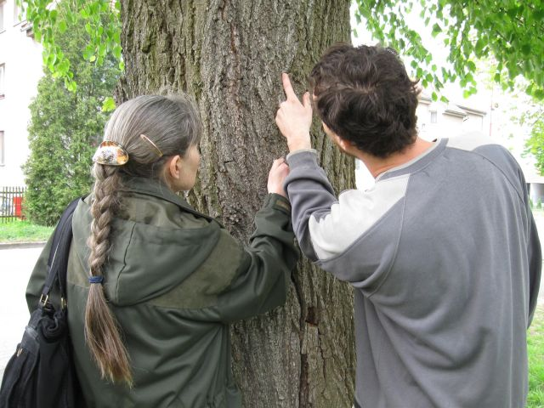
Duben

Slide 25



Duben

Slide 26


Duben

Slide 27
Květen
3. 5. Oprava basketbalových košů u asfaltového hřiště, p. M. Suchánek
4. 5. Velké ochlazení, slabý déšť celý týden
5. 5. První svoz bioodpadu
5. 5. Zaslání žádosti o dotaci na Czech POINT - upgrade
6. 5. † Mazura Václav, č.p. 80, 25.2. slavil 80 let
7. 5. Čištění silnice, SÚS Kutná Hora
8. 5. Country zábava, p. Bernard Červeňák
8. 5. Oprava oken na hasičské zbrojnici, oprava studny před č.p. 79, SDH
9. 5. Oprava studny na hřbitově, celá nová
11. 5. Vyzvednutí zásahových kompletů pro JSDH, p. V. Klepal
12. 5. Kolínský Pres – medailonek starostky
13. 5. Vyznačení vozovky (bílé čáry) směrem na Polní Chrčice
14. 5. Školení na ověřování podpisů a listin, pí. Lhotáková

Slide 28
Květen
19. 5. Narození Anny Prokůpkové, č.p.103
22. 5. Vyšetřování vloupání do kabin TJ Union
23. 5. Svoz nebezpečného a velkoobjemového odpadu, SOP Přelouč
26. 5. Tuláček Jan, č.p. 133 – 60 let
26. 5. Zahájení provádění ověřování podpisu a listin
Schválení dotace z Ministerstva pro místní rozvoj – herní prvky na zahradu MŠ
Neudělení dotace z programu FROM 2009 – veřejné osvětlení
Stříhání keřů u silnice na Polní Chrčice, p. Bukač, pí. Weisserová
Rozježdění krajnic u silnice „Na Průhon“

Slide 29


Květen

Slide 30




Květen

Slide 31



Květen

Slide 32



Květen

Slide 33



Květen

Slide 34




Květen

Slide 35


Květen

Slide 36


Květen

Slide 37
Červen
1. 6. Nástup pí. Weisserové na úklid obce na plný úvazek
2. 6. Pojištění stavby kabin
5. – 6. 6. Volby do EP
6. 6. Dětský den, KOŽ + SDH
9. 6. TPCA, předání šeku na ošetření lip v obci (200 000,- Kč)
10. 6. Přestupková komise v Kolíně, šetření ježdění po hřišti, šetření zastaveno
15. 6. Hamplová Iva, č.p. 40 – 70 let
21. 6. Vloupání na poštu
24. 6. Rozhodnutí o přidělení dotace z MMR na dovybavení zahrady MŠ
27. 6. TJ Union Ohaře, zakončení fotbalové sezóny 08/09
29. 6. Pokácení lípy u č.p.73, firma Kotys, Kolín
Konec měsíce – deště, bouřky, povodně na severní Moravě a v jižních Čechách

Slide 38



Červen

Slide 39



Červen

Slide 40


Červen

Slide 41
Červenec
4. 7. Vítězství TJ Union Ohaře , turnaj v Záhornici
9. 7. Nalajnování asfaltového hřiště, M. Skokan st., č.p.49
11. 7. † Tomášková Lenka, č.p.22, 25.10. by slavila 52 let
13. 7. Rozhlasová ústředna do opravy, Pardubice, V. Klepal
16. 7. Podpis smluv s JUDr. Krejčím
18. 7. Hasiči na soutěži v Žiželicích
22.7. Doležalová Helena, č.p. 97 – 65 let
31. 7. Narození Josefa Kolínského, č.p. 150
Povodně 2009 – Severní Čechy, Olomoucko, Jižní Čechy, Děčínsko

Slide 42



Červenec

Slide 43



Červenec

Slide 44


Červenec

Slide 45
Srpen
7. 8. Fraňková Krista, č.p. 129 – 70 let
10. 8. Jeřábková Ludmila, č.p. 54 – 60 let
11. – 15. 8. Čistírna peří, broušení nožů, Vladimír Bek, Žehuň
24. 8. Obnova dopravních značek v obci
24. 8. Požár v domě č.p. 139, Pačesovi
26. 8. Zametení ulice na Němčice, Proteco Agro
27. 8. Instalace pružinových houpaček na zahradu MŠ, předání díla, Nepo Kyjov
27. 8. Sixtová Věra, č.p. 110 – 75 let
28. 8. Předání vstupních vrat na zahradu MŠ, p. Štěpánek
29. 8. Brigáda fotbalistů na hřišti, čištění porostů v lese naproti kabinám
31. 8. Zahájení nového školního roku v MŠ
Oprava a nátěr herních prvků na dětském hřišti, Suchánek Miloš, č.p. 58
Zahájení ořezu a ošetření stromů v obci, firma Kotys, Kolín
Přístřešek nad udírnu, TJ Union Ohaře

Slide 46


Srpen

Slide 47



Srpen

Slide 48



Srpen

Slide 49



Srpen

Slide 50




Srpen

Slide 51




Srpen

Slide 52
Září
1. 9. Prvňáčci, první den ve škole
2. 9. Úklid ořezaných větví ve Slepé ulici
2. 9. Nástup Milana Šamka na veřejnou službu
2. 9. Instalace Ježíše na kříž, V. Klepal
3. 9. Zákaz vjezdu nákladních automobilů „Na Průhon“
8. 9. Zaslání přihlášky do programu „Místo kde žijeme“, Nadace VIA
9. 9. Kotrbová Libuše, č.p. 148 – 60 let
10. 9. Místní šetření, zastávka u hřbitova
10. 9. Zrušení voleb do PS Parlamentu ČR ve dnech 9.-10. 10.2009
11. 9. Žádost o povolení koncertu „Hledání lásky“, květen 2010, P. Solčáni
14. 9. Smlouva s firmou Remmark, nákup reklamního prostoru, 70 000,- Kč
15. 9. Dokončení realizace Czech POINT upgrade
18. 9. Veřejná schůze

Slide 53
Září
19. 9. Očkování psů, MVDr. Ditrich
19. 9. Svatební den pro Hanu Daňkovou , č.p. 110
20. 9. Jiroudková Marie, č.p. 88 – 65 let
22. 9. Oprava studny u č.p. 79 – V. Klepal
24. 9. Fryč Bořivoj, č.p. 87 – 65 let
25. 9. Kolínsko mezi Cidlinou a Labem, beseda, R. Šulc
26. – 28. 9. Papež Benedikt XVI na návštěvě v ČR
29. 9. Instalace reklamní tabule Česká pošta lidem, V. Klepal
Výroba plůtku kolem křížku, p. Suchánek

Slide 54



Září
Kateřina Hrábková
Sandra Klimešová

Slide 55



Září

Slide 56



Září

Slide 57



Září

Slide 58



Září

Slide 59


Září

Slide 60


Září

Slide 61


Září

Slide 62


Září

Slide 63


Září

Slide 64
Říjen
4. 10. Odchyt psa, P. Světinský č.p. 102, předání Richterovým č.p. 108
7. 10. Dovezení nábytku, fa JECH – čtenářský koutek
16. 10. Dokončení rekonstrukce chodníku, fa Strabag a.s.
17. 10. IX. Hubertova jízda, J. Převrátil, Jestřabí Lhota
19. 10. Aktivace datové schránky
21. 10. Landgráfová Marie, č.p. 50 – 60 let
21. 10. Štěpkování ořezaných větví, p. Čapek, Městec Králové
22. 10. Pokácení 1 lípy u OÚ, 2 ořešáků a 1 jabloně na obecním pozemku
22. 10. Návštěva komise z Nadace VIA, program „Místo, kde žijeme“
24. 10. Narození Dominika Víta, č.p. 22
28. 10. Lehota Štefan, č.p. 68 – 65 let
28. 10. Příprava Slepé ulice k pokládce asfaltového povrchu, fa Strabag
29. 10. Slepá ulice, pokládka asfaltového povrchu, fa Strabag
31. 10. Vloupání do kabin TJ Union Ohaře, krádež nové vodárny

Slide 65



Říjen

Slide 66



Říjen

Slide 67



Říjen

Slide 68

Říjen

Slide 69




Říjen

Slide 70



Říjen

Slide 71



Říjen

Slide 72
Listopad
2. 11. Dokončení ošetření stromů v obci, fa Kotys
2. 11. Začátek příjmu žádostí o dotace z OPŽP (termín až do 5.1.2010)
4. 11. Ukončení příjmu žádostí o dotace z OPŽP – naplnění alokace
4. 11. Krádež kontejneru u hřbitova
5. 11. Narození Gity Holzhauserové, č.p. 72
7. 11. Svoz nebezpečného a velkoobjemového odpadu
12. 11. Přidělení dotace z programu Místo, kde žijeme, Nadace VIA
16. 11. Předběžná kontrola hospodaření obce Ohaře za rok 2009
19. 11. Prezentace projektu MŠ „Evropany už od mateřské školy“, grant TPCA
21. - 22. 11. Seminář „Plánování s veřejností“, Žďár nad Sázavou
25. 11. Setkání s Mons. Sochou, generálním vikářem biskupství v Hradci Králové
27. 11. Havel Jaroslav, č.p. 9 – 80 let

Slide 73


Listopad

Slide 74




Listopad

Slide 75




Listopad

Slide 76



Listopad

Slide 77



Listopad

Slide 78
Prosinec
3. 12. 1. schůzka organizačního týmu, projekt „Ohařská náves ….“
5. 12. Mikulášská nadílka, KOŽ
11. 12. Zavedení internetu do knihovny, Ministerstvo vnitra ČR
15. 12. Vánoční besídka v MŠ
17. 12. První sníh
17. 12. Frézování zbytků kmenů, fa Kotys
17. 12. Inventarizace majetku, kontrolní výbor
17. 12. Vydání zpravodaje Ohařáček 2009
18. 12. Poděkování obce Markvartice za dar 20 000,- Kč (povodně)
22. 12. Setkání s Mons. Holubem, P. Solčánim a PaeDr. Beňo
24. 12. Půlnoční bohoslužba ve 22.00 hod.
27. 12. Vánoční koncert v kostele – E. Podvalová, L. Tvrdíková, P. Štěpán
Vánoce bez sněhu, sníh roztál 3-4 dny před Štědrým dnem.

Slide 79


Prosinec

Slide 80



Prosinec

Slide 81

Prosinec

Slide 82



Prosinec

Slide 83


Slide 84
KONEC
Ing. Viera Obešlová, OÚ Ohaře, únor 2010

